Slide 1
Итоги работы Федерального агентства по недропользованию в 2024 году и планы на 2025-2027 годы:
Результаты финансово-экономической деятельности
Заместитель руководителя Федерального агентства по недропользованию
Данилин Д.Н.

Slide 2
Расходы: структура затрат 2024 года
МЛРД РУБ.
ВСЕГО
КПМ «Государственное геологическое изучение недр и обеспечение эффективной реализации государственных функций в сфере недропользования»
Федеральный проект
«Геология: возрождение легенды»
34,7
ГРР
16,9
7,6
26,9
ГП ВИПР
ГП ООС
26,9
КПМ ГИН
7,6
ФП Геология
0,1
ФП БАС
ФП Байкал
взнос в уставны капитал
АО «Росгео»

Slide 3
Расходы: Кассовое исполнение ВИПР 2024 года
млрд руб.
(на 01.01.2025)
 | Бюджет | Касса | % исполнения
КПМ ГИН | 26,9 | 26,9 | 99,9
Региональное геологическое изучение | 4,8 | 4,8 | 100,0
ВМСБ углеводородов | 8,5 | 8,5 | 100,0
Обследование скважин УВС и рекультивация земель | 0,007 | 0,007 | 99,9
ВМСБ твердых полезных ископаемых | 3,0 | 3,0 | 100,0
Геологоразведочные работы в Российских разведочных районах в Мировом океане | 0,3 | 0,3 | 100,0
ВМСБ подземных вод | 0,3 | 0,3 | 95,7
Государственное геологическое информационное обеспечение | 2,7 | 2,7 | 100,0
Иные работы и услуги в рамках государственного задания (тематические и опытно-методические работы; государственная экспертиза запасов полезных ископаемых) | 4,0 | 4,0 | 100,0
Субвенции Республике Крым и городу Севастополь | 0,05 | 0,05 | 100,0
Обеспечение деятельности подведомственных бюджетных и автономного учреждений | 0,5 | 0,5 | 99,6
Содержание и обеспечение деятельности ФГКУ «Росгеолэкспертиза» | 1,1 | 1,1 | 99,7
Содержание и обеспечение деятельности Роснедр и территориальных органов | 1,7 | 1,7 | 99,1
 | Бюджет | Касса | % исполнения
ФП Геология: возрождение легенды | 7,6 | 7,6 | 100,0
Геологоразведочные работы на углеводороды | 2,6 | 2,6 | 100,0
Геологоразведочные работы на твердые полезные ископаемые | 1,4 | 1,4 | 100,0
Геологоразведочные работы на подземные воды | 0,2 | 0,2 | 99,9
Геологическое изучение в Антарктиде, на архипелаге Шпицберген и на континентальном шельфе | 0,85 | 0,85 | 100,0
Выполнение обязательств Российской Федерации в рамках контрактов с МОМД | 1,15 | 1,15 | 100,0
Приобретение АО «Росгеология» основных средств, используемых для геологоразведочных работ | 0,5 | 0,5 | 100,0
Приобретение ФГБУ основных средств для геологоразведочных работ | 0,9 | 0,9 | 100,0

Slide 4
Расходы: структура затрат 2025 года
МЛРД РУБ.
Федеральный закон «О федеральном бюджете на 2025 год и на плановый период 2026 и 2027 годов»
ВСЕГО
КПМ «Государственное геологическое изучение недр и обеспечение эффективной реализации государственных функций в сфере недропользования»
Федеральный проект
«Геология: возрождение легенды»
35,8
9,0
3,3
ГРР
16,0
26,7
ГП ВИПР
ГП ООС
26,7 (-0,2)
КПМ ГИН
9,0 (+1,4)
ФП Геология
0,04
ФП БАС
ФП Чистый воздух

Slide 5
Финансовое обеспечение ГП ВИПР
2022-2024 годы и плановый период 2025-2027 годы
МЛРД РУБ.
42,8
43,3
38,4
35,3
34,5
35,7
+7,0
+0
-2,6
+0
+1,4
-0,2
+0,1
+0,5
-0,5
-0,8
ФЗ о ФБ 2025-2027

Slide 6
Доходы Роснедр 2021-2025 годы
млрд руб.

Slide 7
Итоги работы Федерального агентства по недропользованию в 2024 году
и планы на 2025 год:
Результаты работ по региональному геологическому изучению недр и
государственному геологическому информационному обеспечению

Slide 8
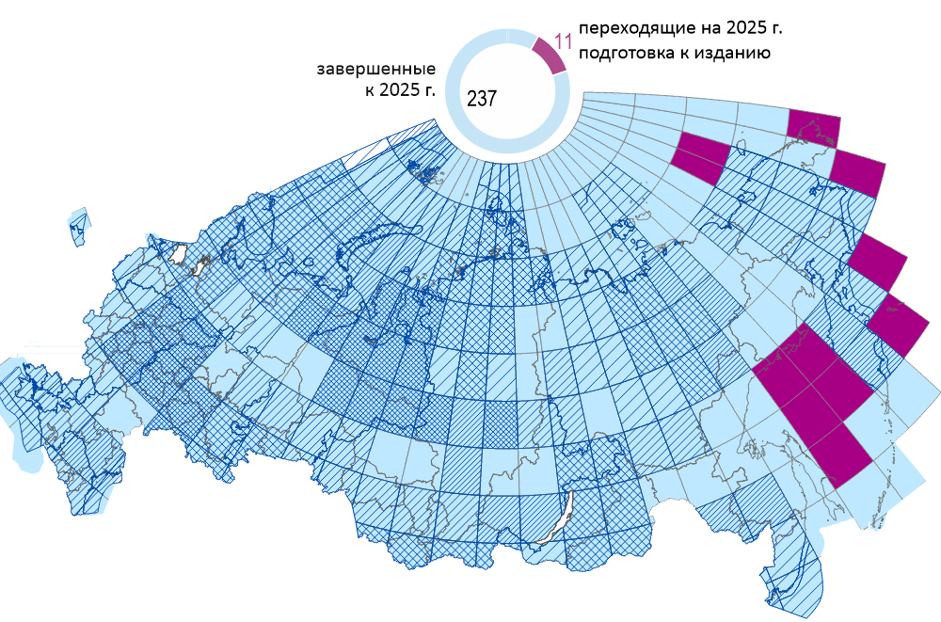
ГЕОЛОГИЧЕСКОЕ КАРТОГРАФИРОВАНИЕ МАСШТАБА 1:1 000 000
ТЕРРИТОРИИ РОССИЙСКОЙ ФЕДЕРАЦИИ
Степень изученности территории России, %
1 406,2 тыс. кв. км
Прирост мелкомасштабной
геологической изученности
территории России в 2024 г.
237
2022
2023
2024
Мониторинг листов ГК-1000/3 в 2025 г.
151

Slide 9
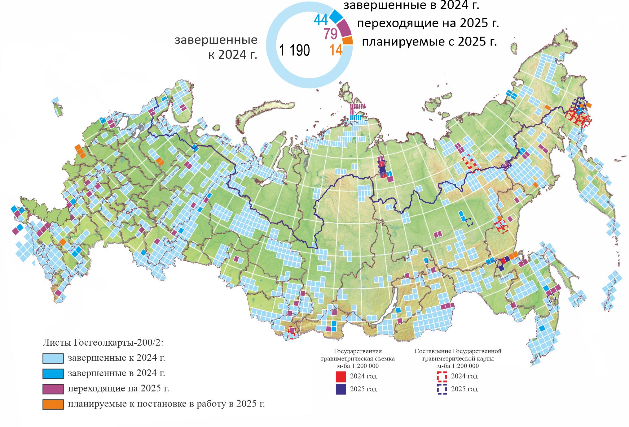
ГЕОЛОГОСЪЁМОЧНЫЕ И ГРАВИМЕТРИЧЕСКИЕ РАБОТЫ МАСШТАБА
1:200 000 НА ТЕРРИТОРИИ РОССИЙСКОЙ ФЕДЕРАЦИИ
65,5 тыс. кв. км
Прирост среднемасштабной
геологической изученности
территории России в 2024 г.
7,6тыс. кв. км
Прирост среднемасштабной
гравиметрической изученности
территории России в 2024 г.
Степень изученности
территории России, %
2023
2024
2025
(план)

Slide 10
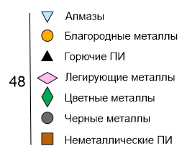
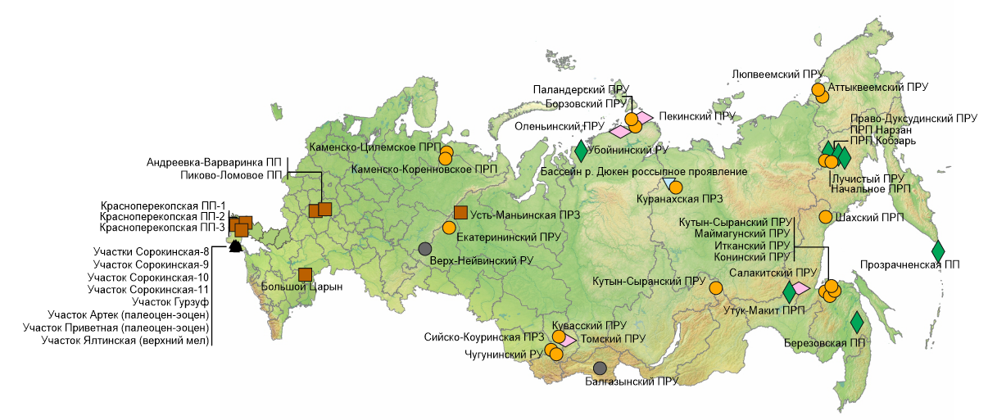
ПРОГНОЗНО-ПОИСКОВАЯ ЭФФЕКТИВНОСТЬ РЕГИОНАЛЬНЫХ ГЕОЛОГО-ГЕОФИЗИЧЕСКИХ И ГЕОЛОГОСЪЕМОЧНЫХ РАБОТ

Slide 11
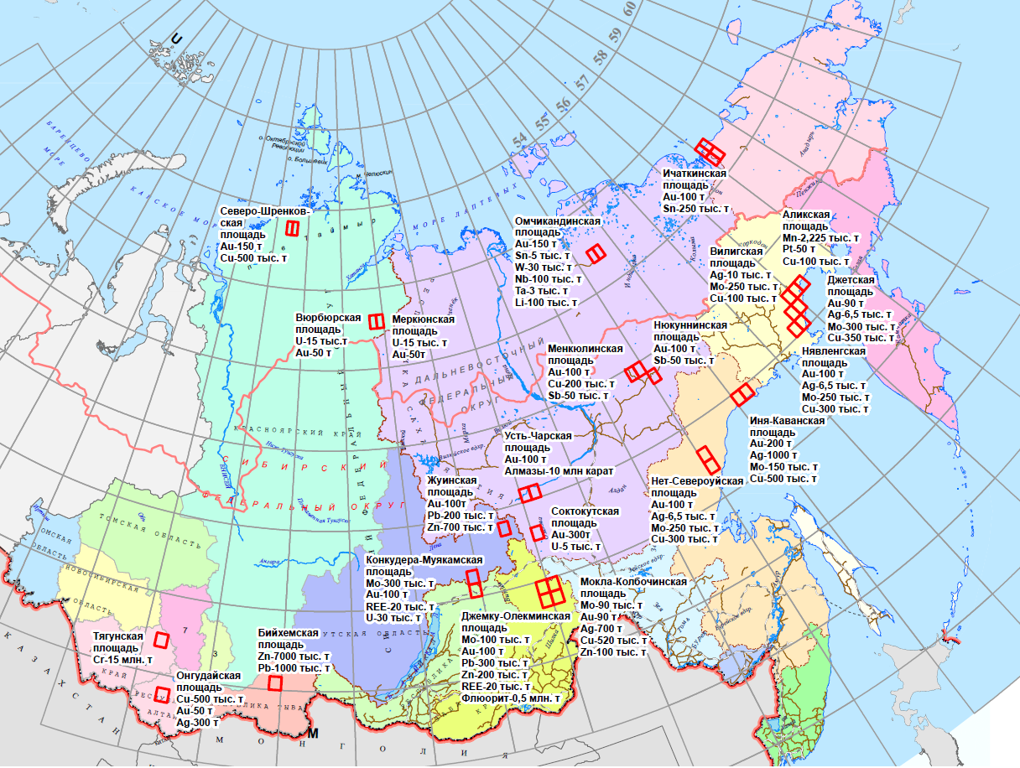
ФЕДЕРАЛЬНЫЙ ПРОЕКТ «ГЕОЛОГИЯ: ВОЗРОЖДЕНИЕ ЛЕГЕНДЫ» 2025-2027 Г.
Ожидаемые результаты региональных работ в рамках ФП «Геология: возрождение легенды» в 2025-2027 гг:
на территории Сибирского и Дальневосточного федеральных округов будет выделено 45 перспективных участков недр для лицензирования и постановки поисково-оценочных работ, ориентированных на дефицитные импортозависимые виды полезных ископаемых;
будет достигнут прирост среднемасштабной геологической изученности территории Российской Федерации - 25,5 тыс. кв. км.

Slide 12
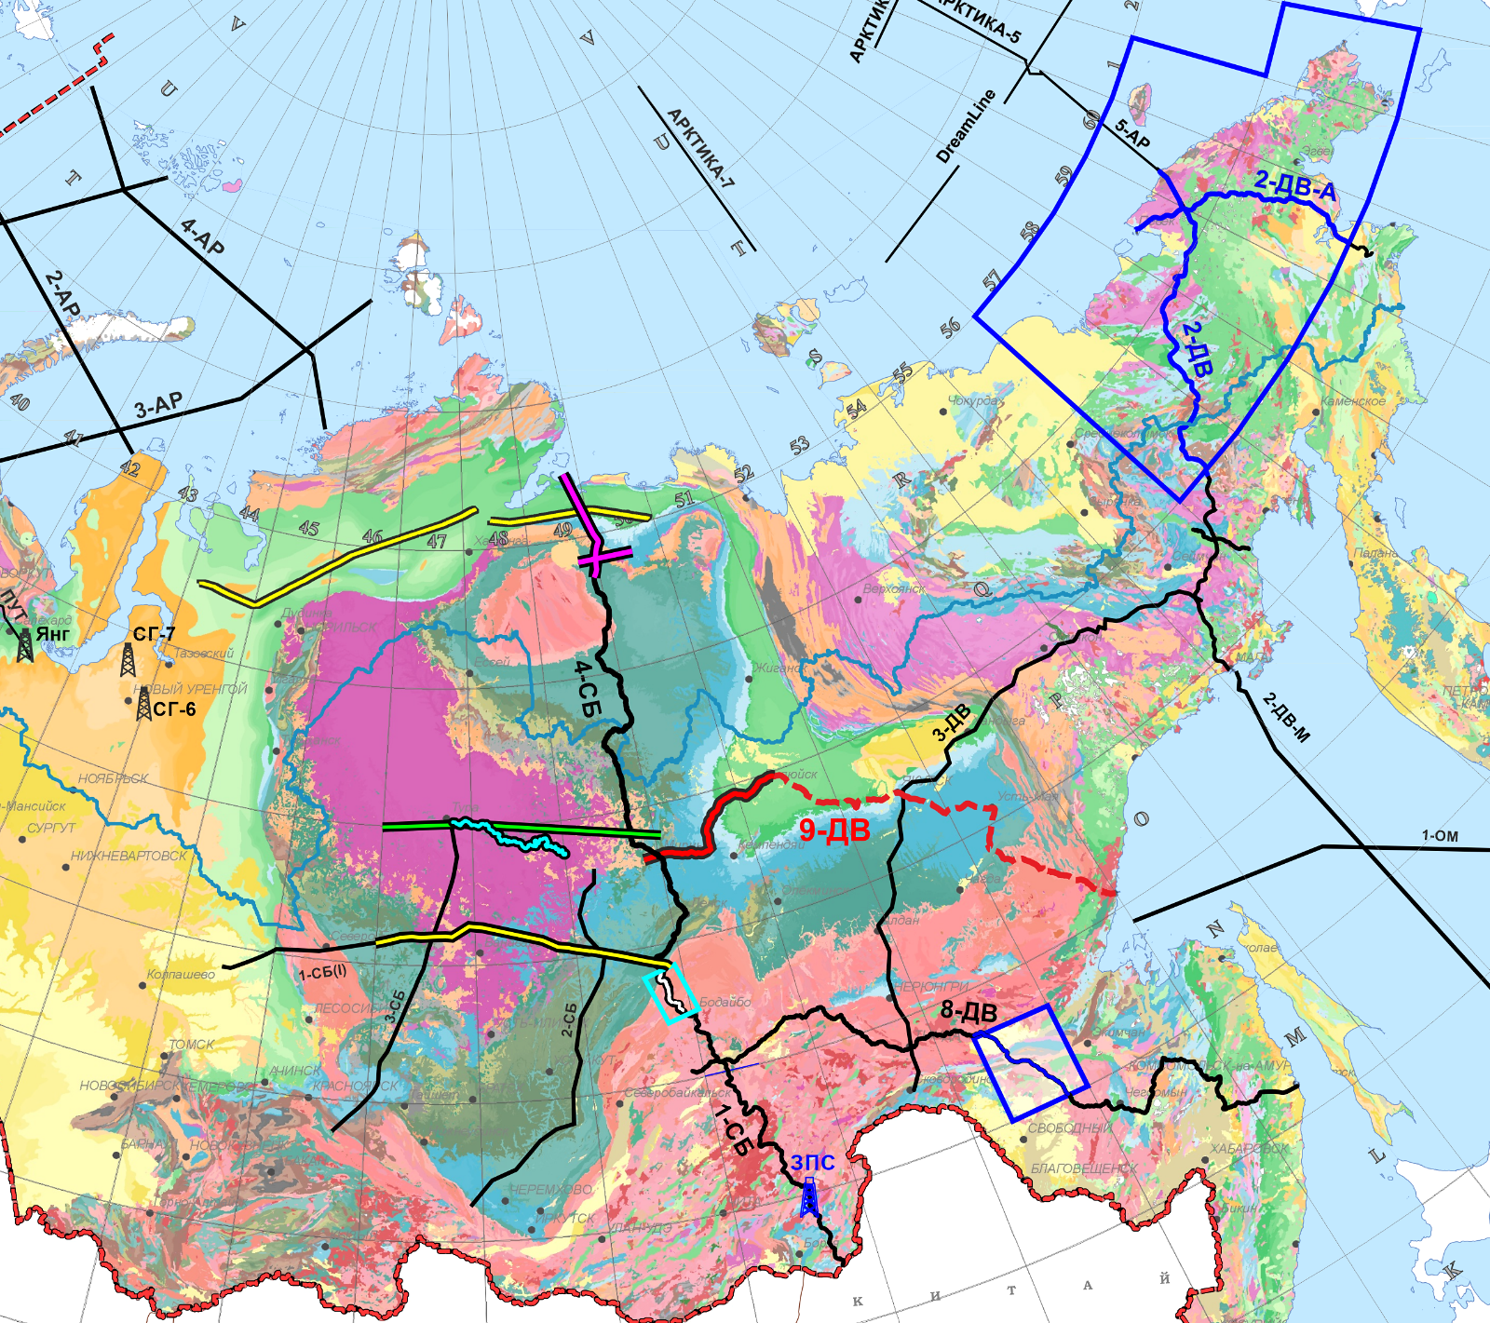
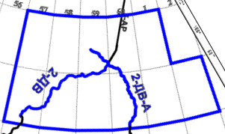
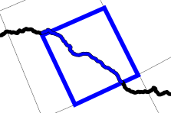
СОЗДАНИЕ ГОСУДАРСТВЕННОЙ СЕТИ ОПОРНЫХ ГЕОЛОГО-ГЕОФИЗИЧЕСКИХ ПРОФИЛЕЙ, ПАРАМЕТРИЧЕСКИХ И СВЕРХГЛУБОКИХ СКВАЖИН
2024 год – 500 км (Северный фрагмент профиля 4-СБ)
2025 год – 450 км (Западный фрагмент профиля 9-ДВ)
Создан геофизический атлас глубинного строения земной коры Северо-Востока ДФО (актуализирован комплект геофизических разрезов по профилям 2-ДВ и 2-ДВ-А)
Подготовлена комплексная геолого-геофизическая модель верхней части земной коры по Верхне-Зейскому фрагменту профиля 8-ДВ
Актуализирован комплект геофизических разрезов северной части опорного профиля 1-СБ материалами речных сейсмических данных МОВ-ОГТ
Актуализированы скоростные разрезы по ретроспективному профилю ГСЗ «Кимберлит»
Проведена переобработка ретроспективных материалов региональных профилей на УВС с удлиненной записью:
Наземной сейсморазведки МОГТ с получением глубинных разрезов
Речной сейсморазведки МОГТ по р. Нижняя Тунгусска

Slide 13
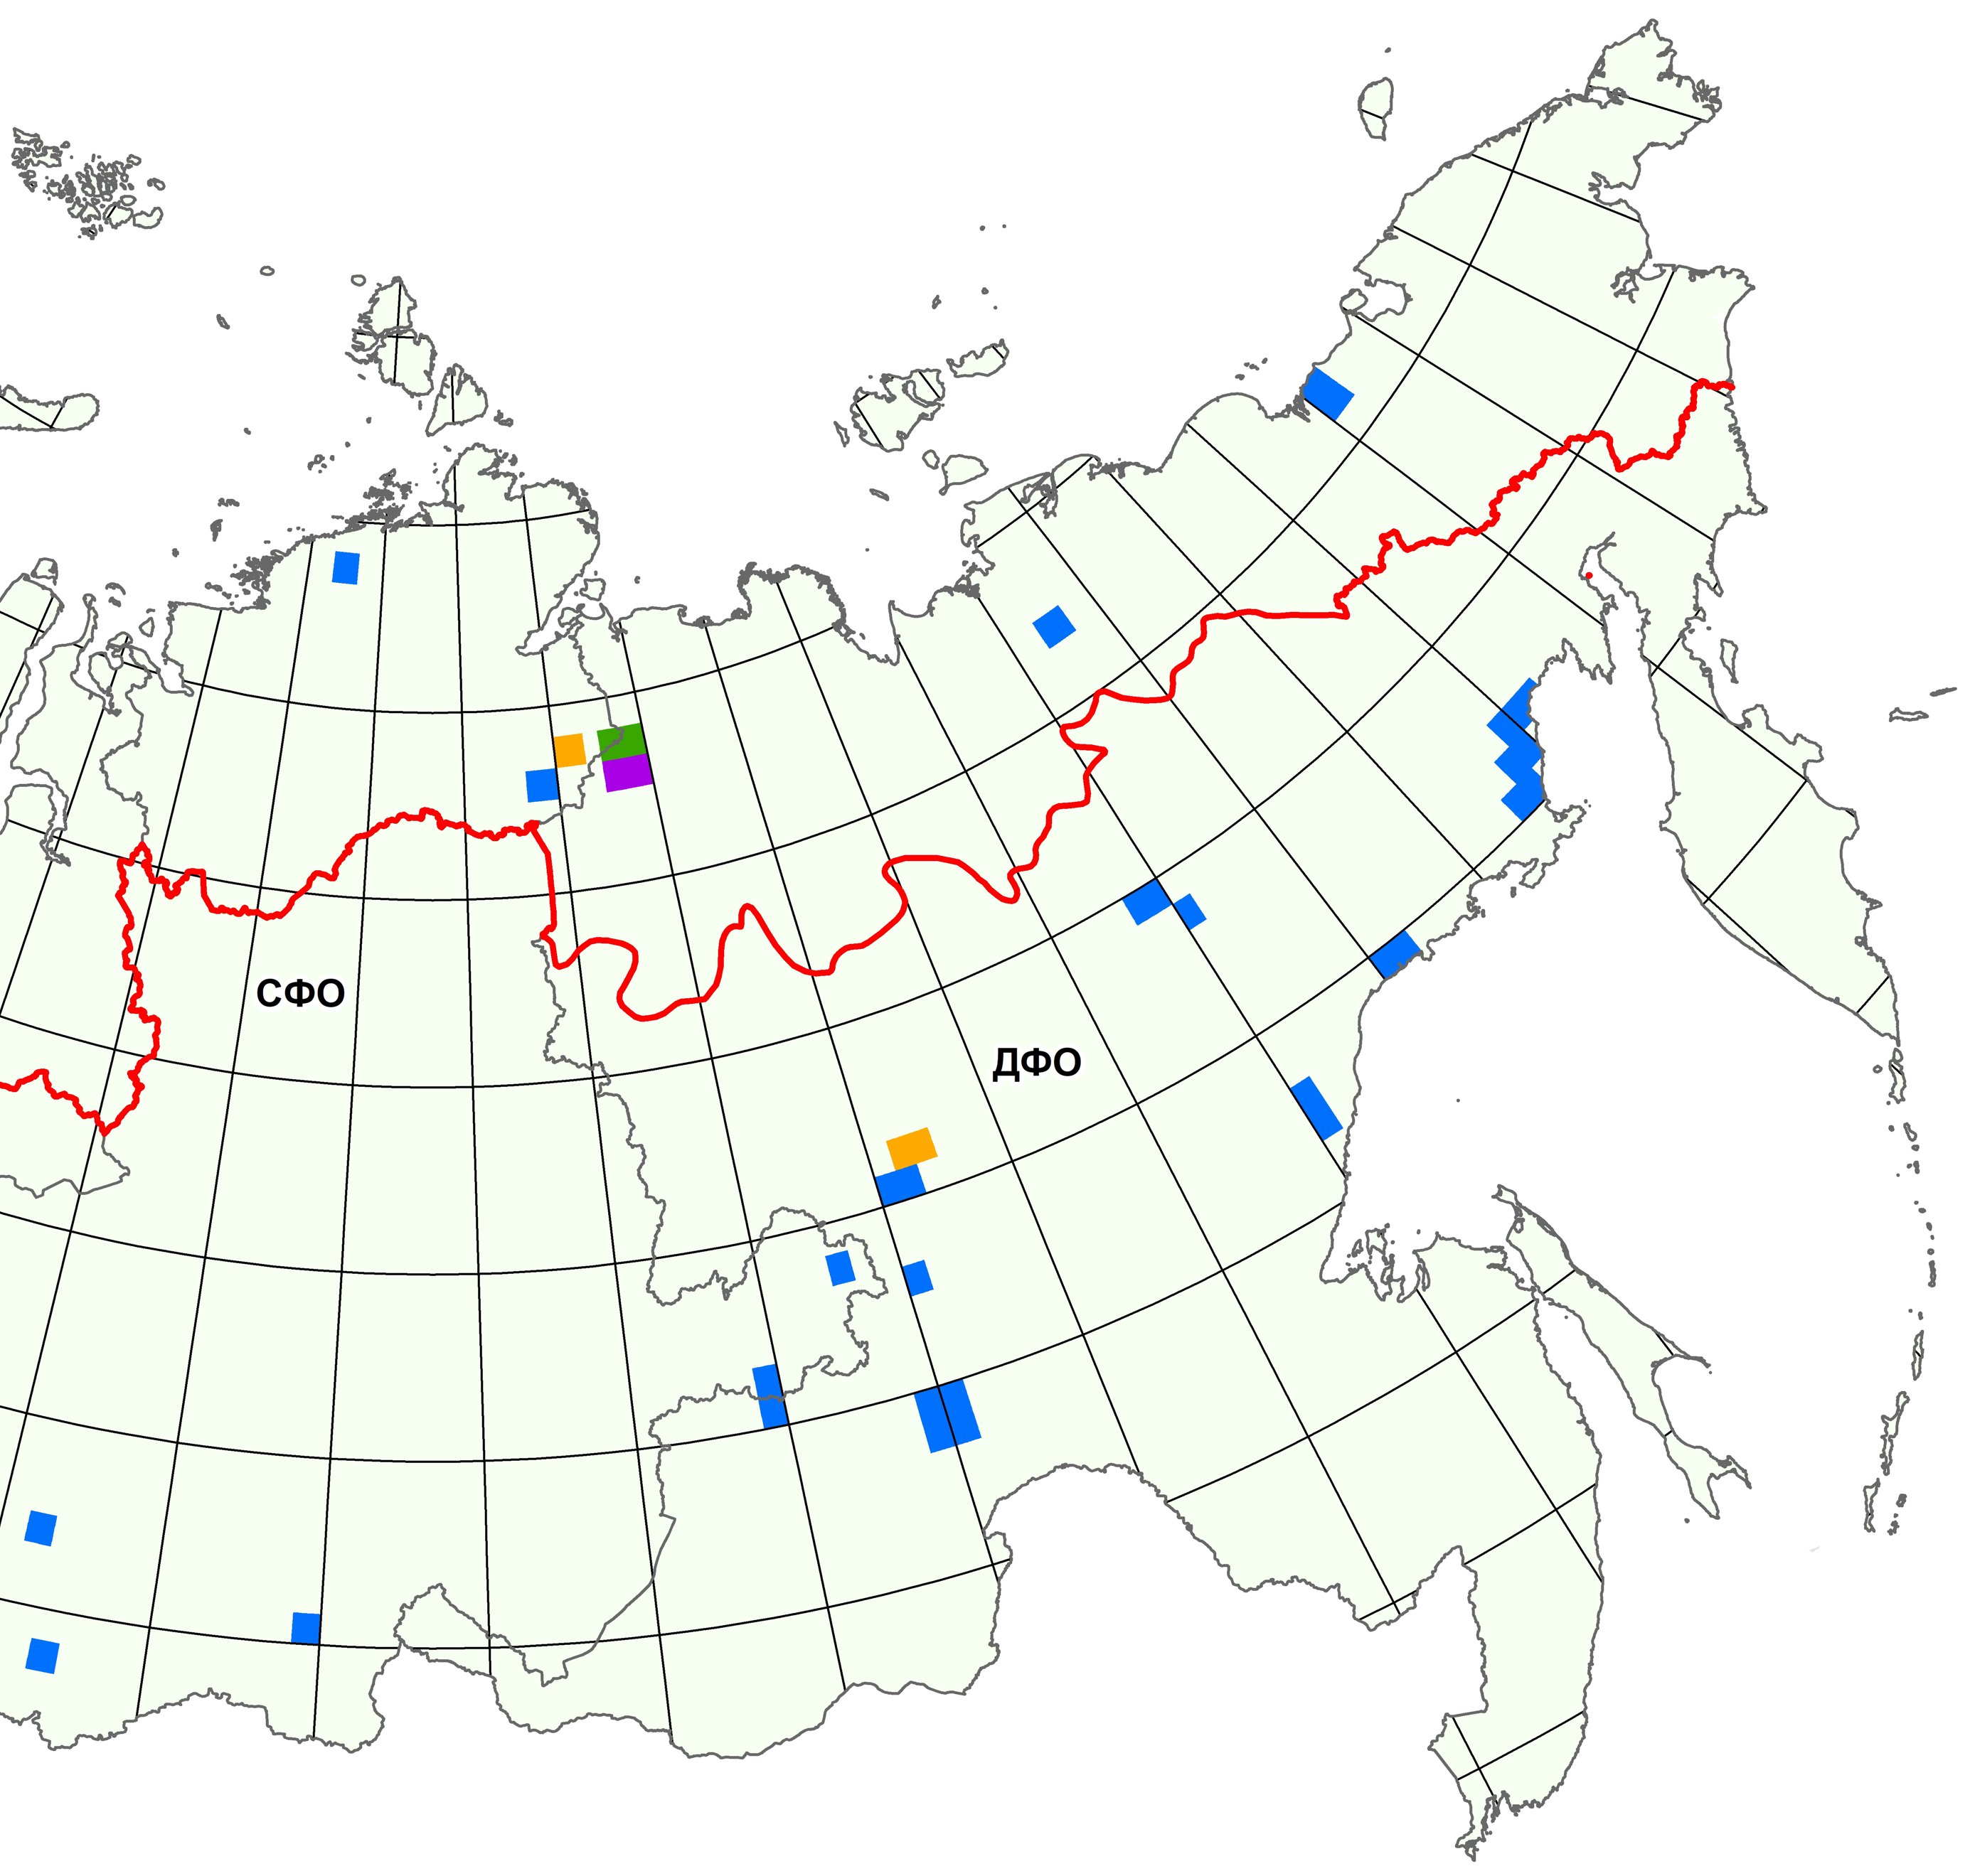
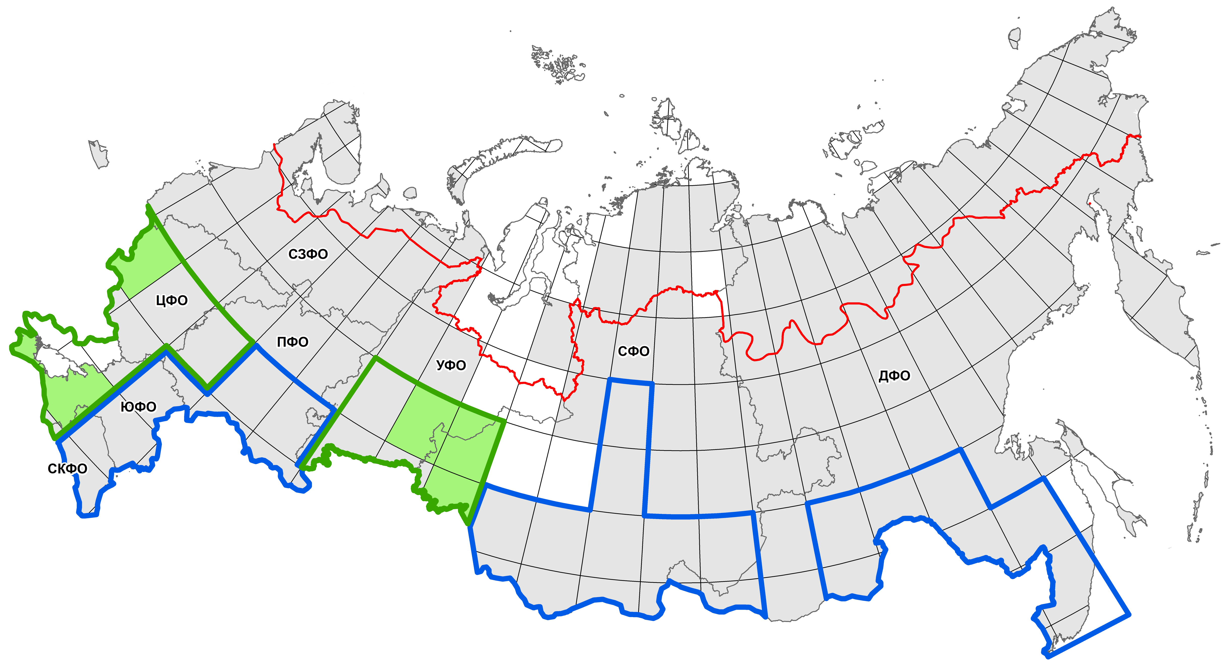
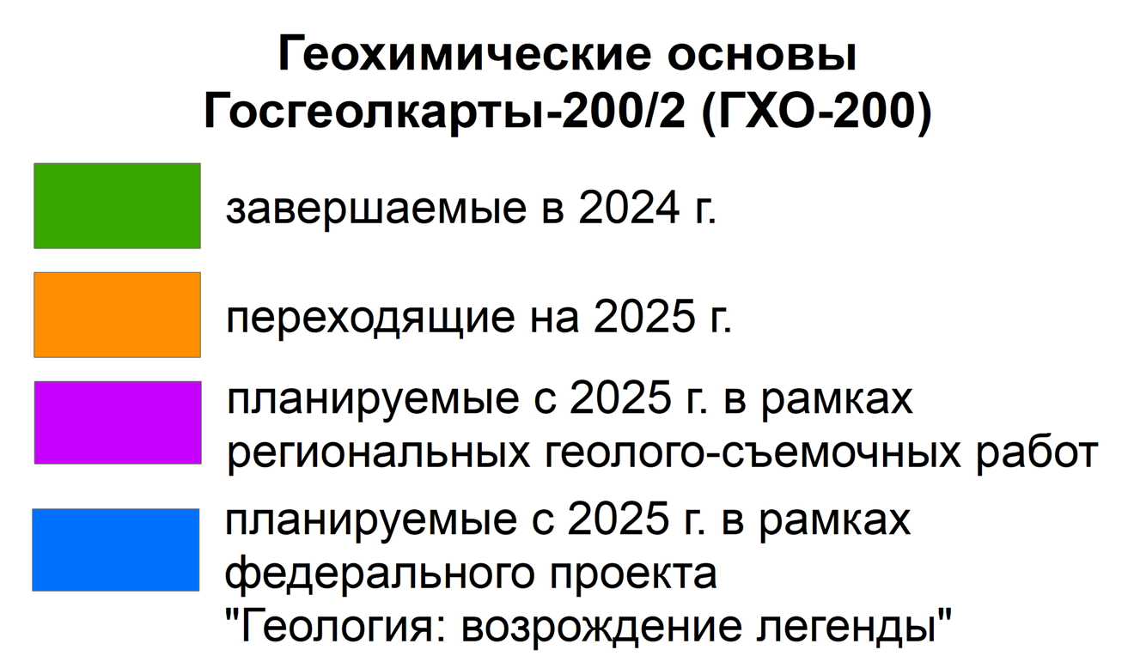
Региональные геолого-геофизические и геолого-съемочные работы.
Геохимическое картографирование
Эбеляхская площадь
L-36, 37
N-43
ГХО-1000
Проведены полевые работы c отбором проб почв, донных отложений и коренных пород на 2-х площадях. По листу N-43 отобрано 1169 проб, по листам L-36, 37 - 3906 проб.
Пробы подготовлены для передачи в лабораторию с целью проведения анализа на 53 химических элемента.
ГХО-200
В пределах Эбеляхской площади (листы R-49-X, XI, XII) подтверждены и выделены новые 24 объекта ранга рудных узлов и полей редкометалльно-редкоземельного карбонатит-кимберлитового (Cs, Be, Ni, LHTR, U, Th, Au), редкометалльно-тантал-ниобиевого (Ta, Nb, Zn, Pb, Th, U, LTR), золоторудно-россыпного (Au, Ag, Pd), золото-алмазо-россыпного (di, Sn, Be, TR,Au), ураноносного (U, Mo, As, Zn, Ni, Au, TR) состава.

Slide 14
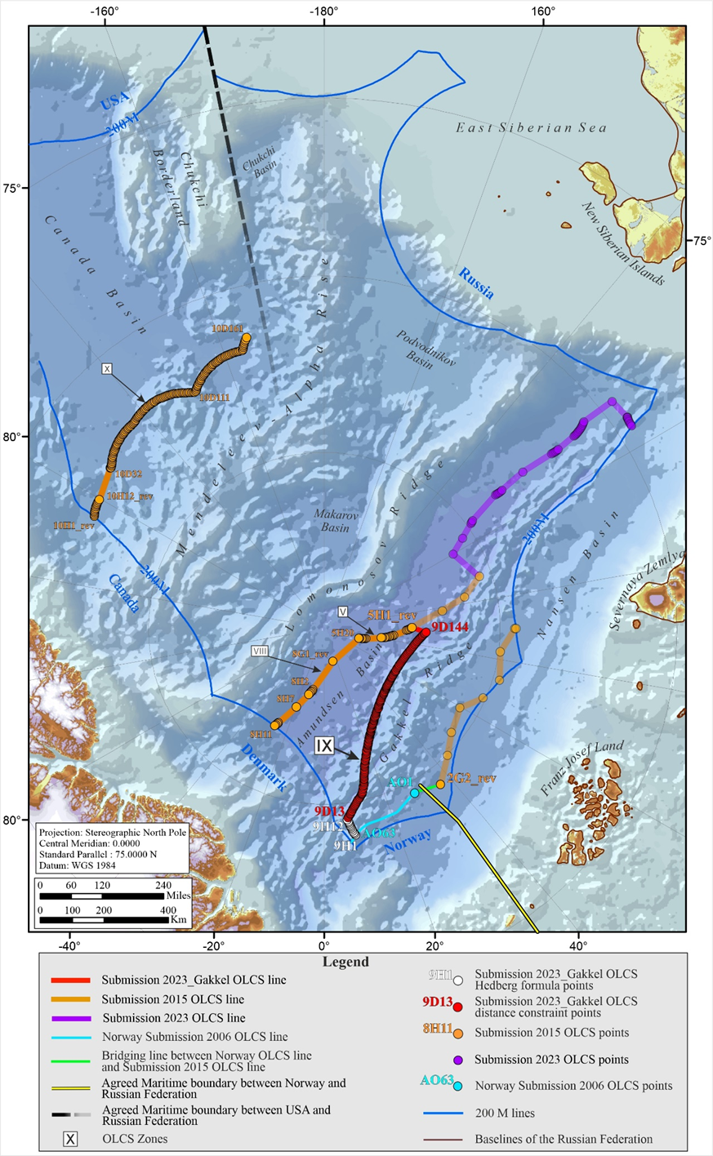
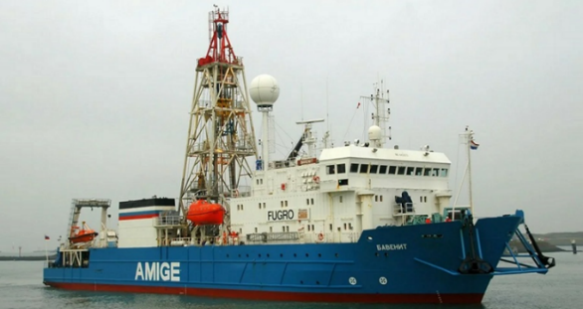
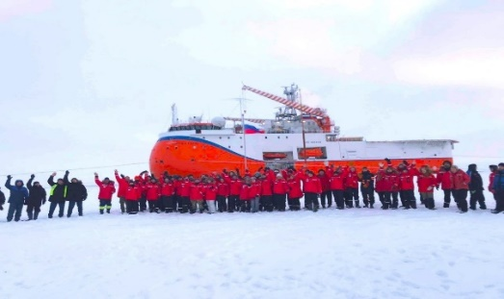
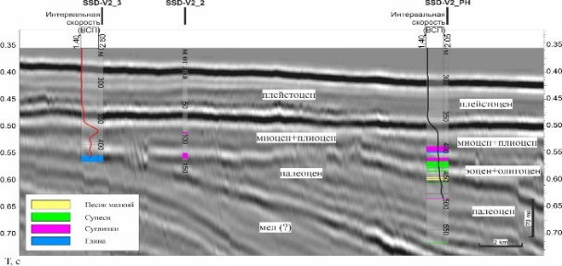
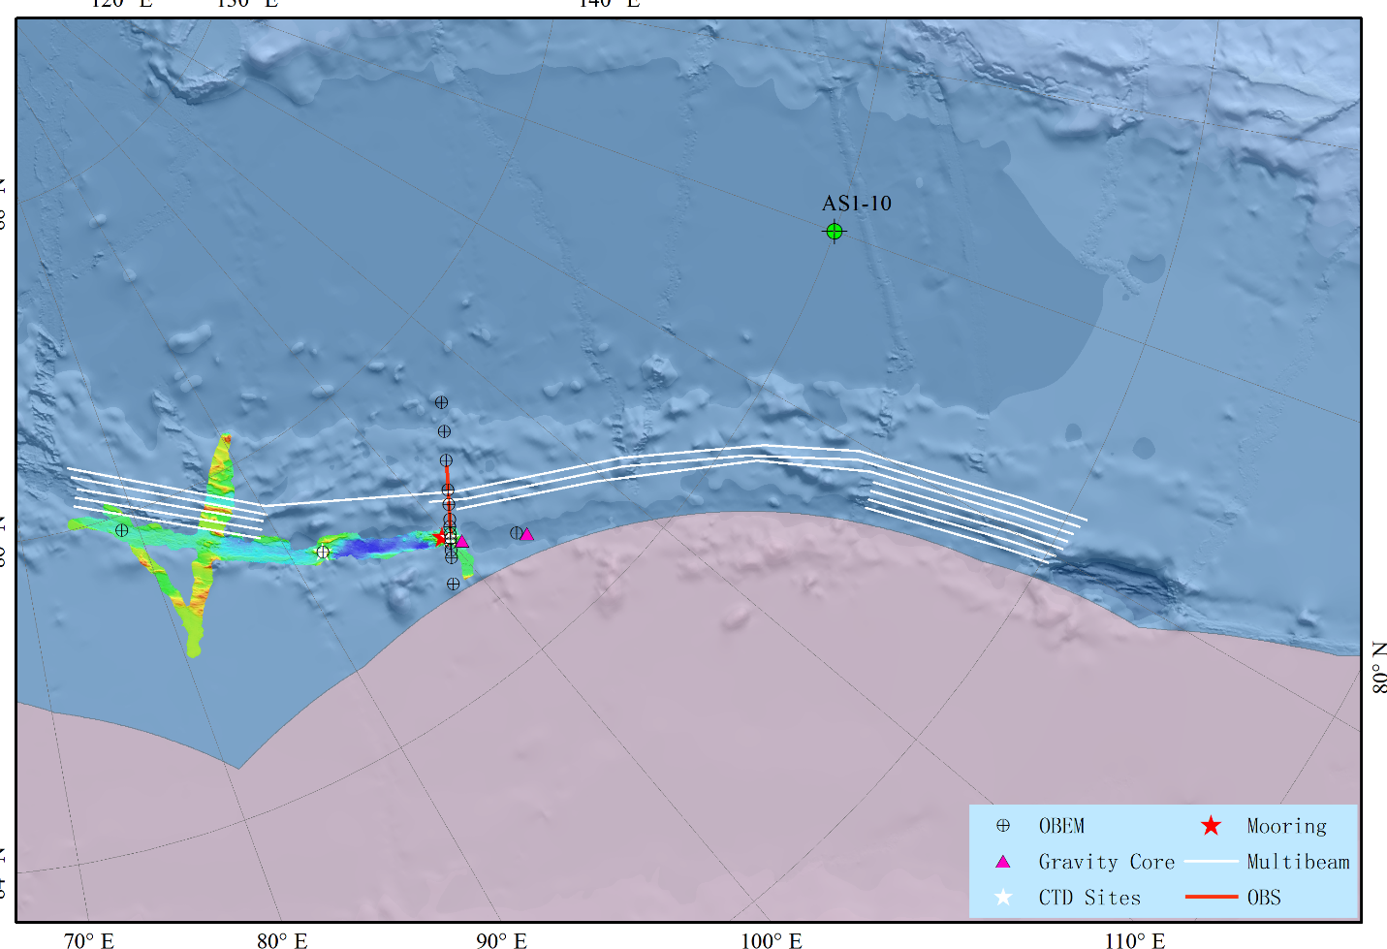
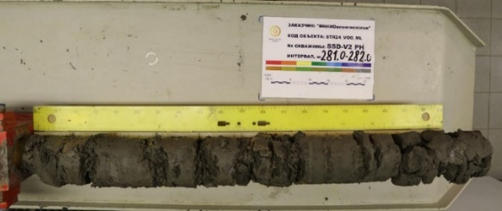
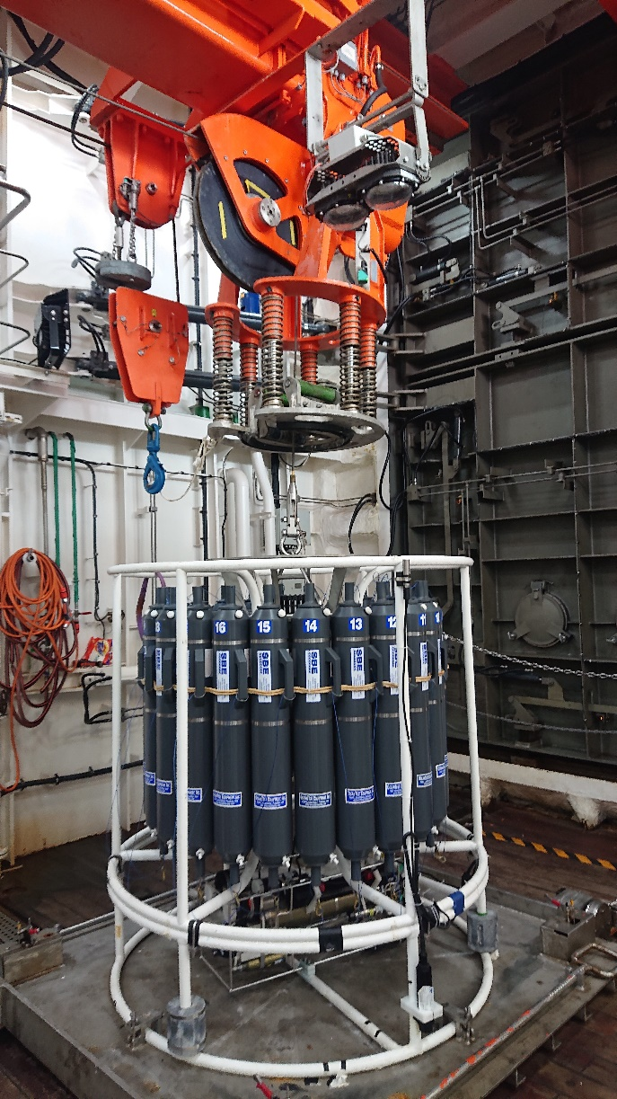
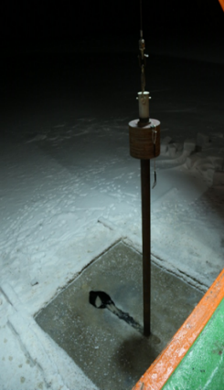
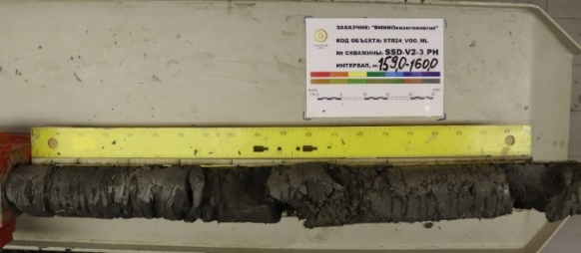
Работы по обоснованию внешней границы континентального шельфа Российской Федерации в Северном Ледовитом океане

Slide 15
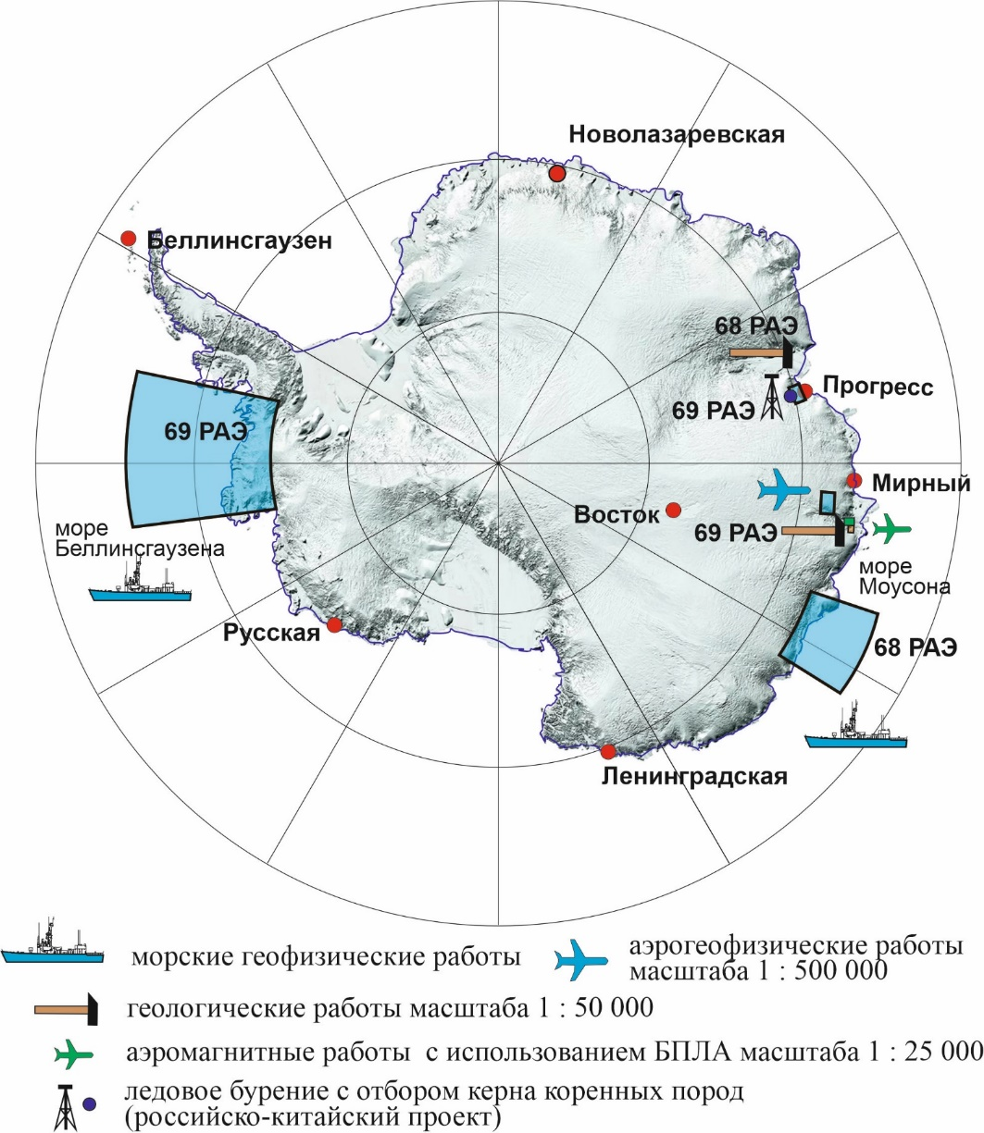
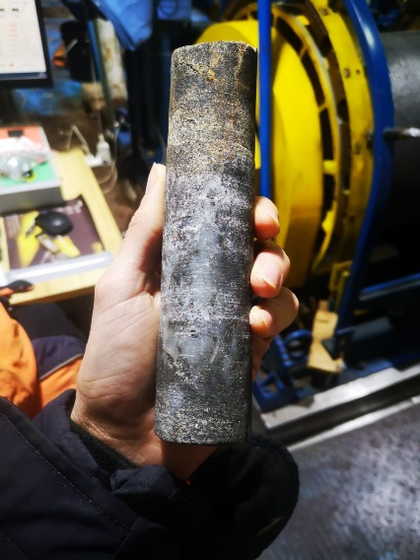
СВОДНОЕ И ОБЗОРНОЕ ГЕОЛОГИЧЕСКОЕ КАРТОГРАФИРОВАНИЕ
В АНТАРКТИДЕ
ФП «ГЕОЛОГИЯ: ВОЗРОЖДЕНИЕ ЛЕГЕНДЫ»
Объемы полевых работ 69 РАЭ
1540 пог. км комплексных морских геофизических профилей;
240 пог. км геологических маршрутов, 530 пог. м. опорных разрезов, 56 пог. км магнитометрических профилей;
308 петрофизических измерений, 15 шлиховых проб,
12 проб на геохронологическое датирование;
3 100 пог км магнитных профилей с использованием БПЛА
5 600 пог. км аэрогеофизических (магнитных и радиолокационных) профилей;
48 см керна коренных пород из под 550-метровой толщи льда
Буровой лагерь на Земле Принцессы Елизаветы
Керн коренных пород

Slide 16
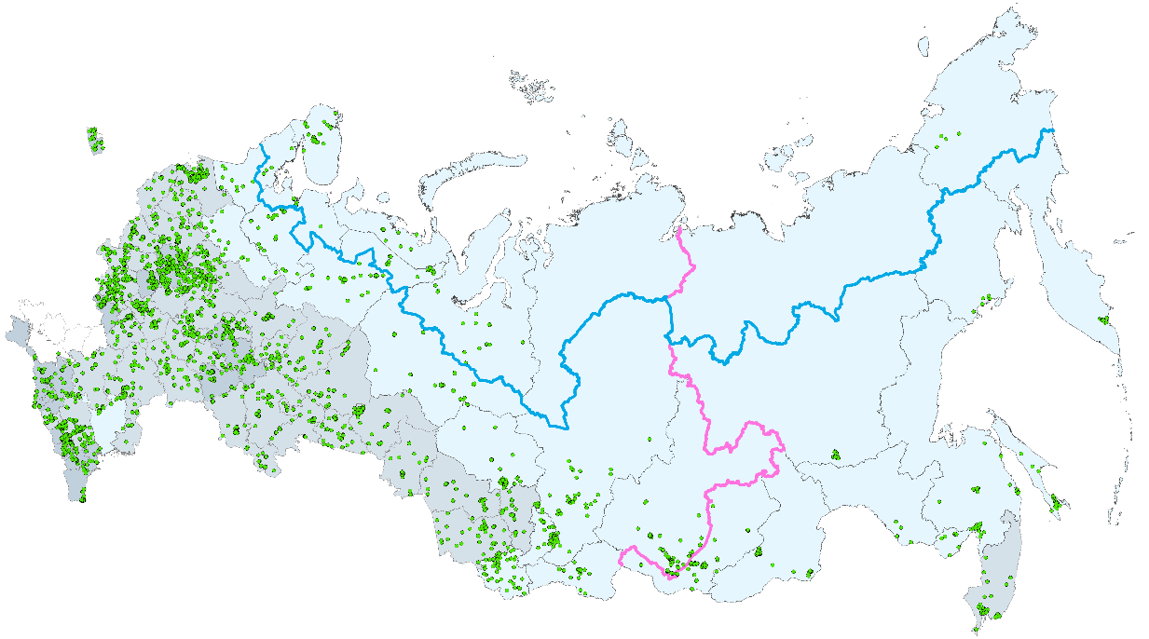
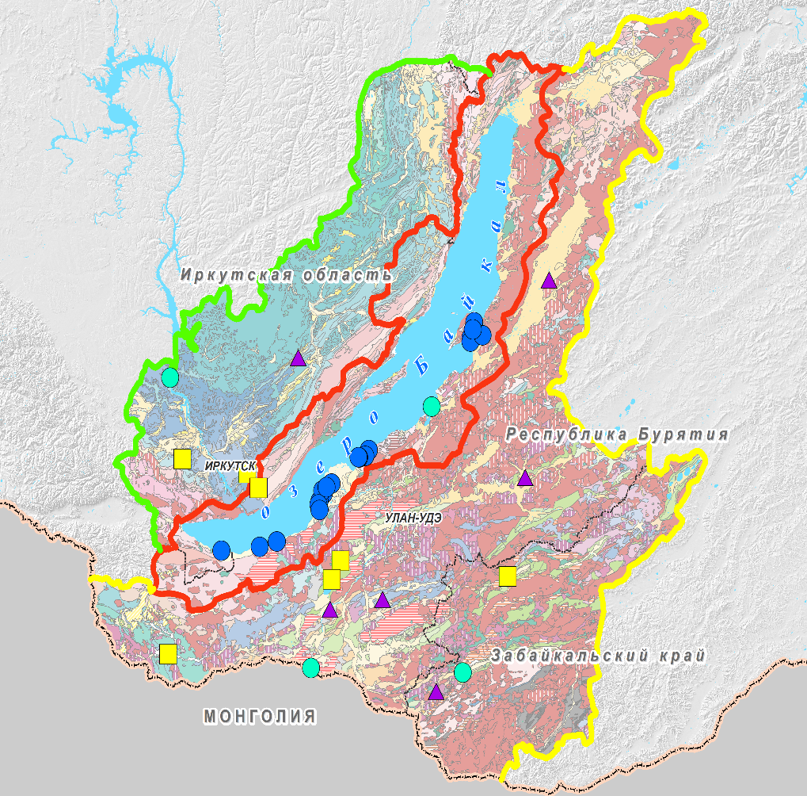
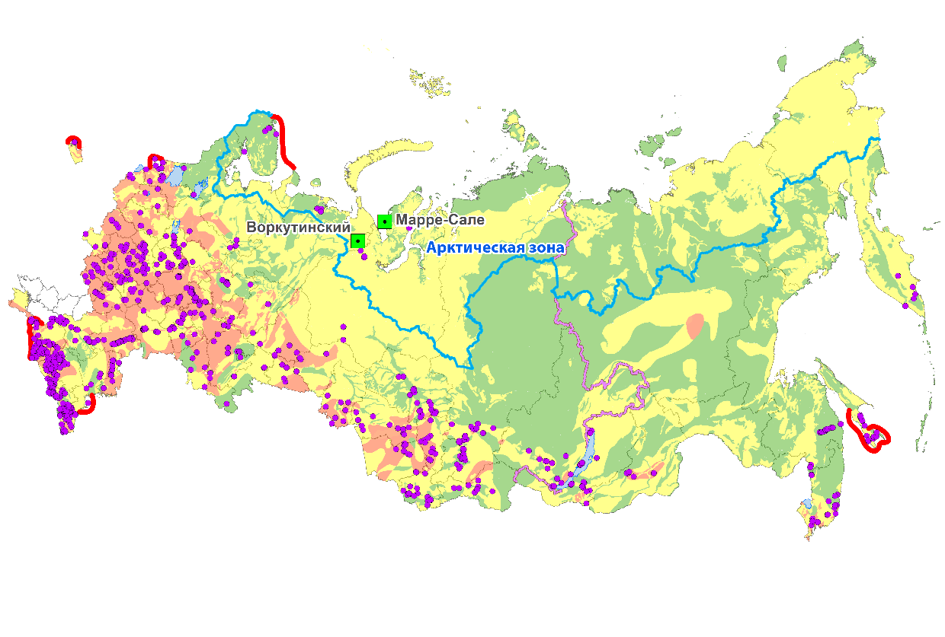
ГОСУДАРСТВЕННЫЙ МОНИТОРИНГ СОСТОЯНИЯ НЕДР
Мероприятия Федерального проекта
«Сохранение озера Байкал»
Мониторинг подземных вод
наблюдательные скважины
Плотность населения, чел/км
Арктическая зона
менее 10
10-50
50-150
более 150
граница Арктической зоны России
граница Дальневосточного федерального округа
Мониторинг экзогенных геологических процессов
группы пунктов наблюдений за опасным ЭГП
геокриологический полигон
Риск воздействия опасных ЭГП на хозяйственные
объекты:
Пункты наблюдений, организованные в 2024 г.
низкий
средний
высокий
мониторинг опасных экзогенных геологических процессов
границы работ по мониторингу прибрежно-шельфовой зоны морей РФ
мониторинг опасных эндогенных геологических процессов
мониторинг экологического состояния подземных вод
граница Арктической зоны России
Функционирующие пункты наблюдений
граница Дальневосточного федерального округа
изучение опасных процессов, связанных с миграцией
углеводородов

Slide 17
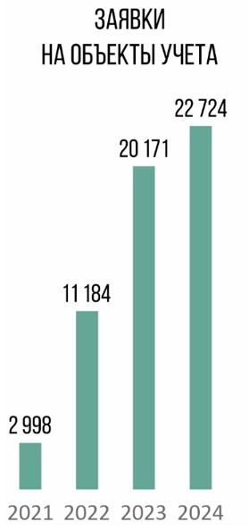
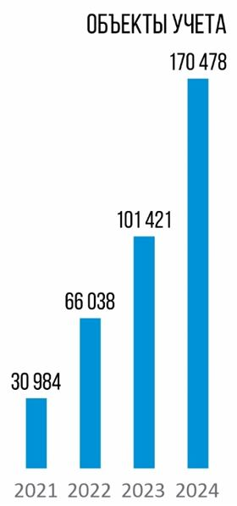
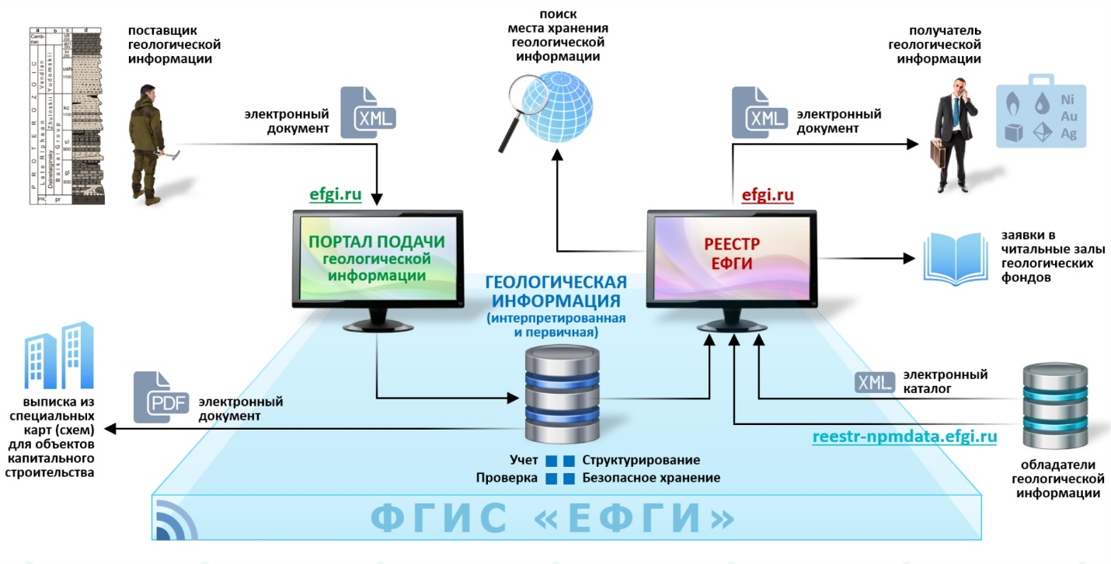
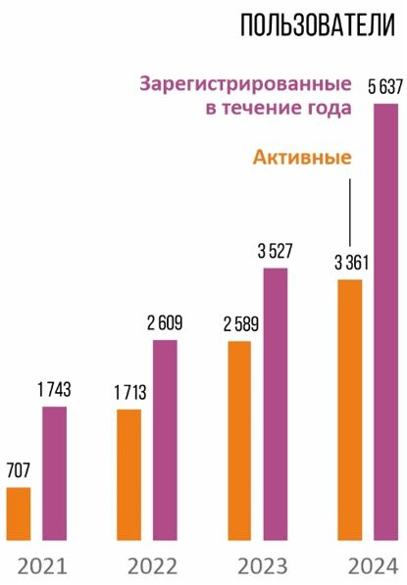
ГОСУДАРСТВЕННОЕ ГЕОЛОГИЧЕСКОЕ ИНФОРМАЦИОННОЕ ОБЕСПЕЧЕНИЕ

Slide 18
ФГИС «АСЛН». ЦИФРЫ И ФАКТЫ

Slide 19
РАЗВИТИЕ ФЕДЕРАЛЬНЫХ ГОСУДАРСТВЕННЫХ ИНФОРМАЦИОННЫХ СИСТЕМ РОСНЕДР

Slide 20
ВЫВОД ГОСУДАРСТВЕННЫХ УСЛУГ РОСНЕДР НА ЕПГУ В СООТВЕТСТВИИ С ПОСТАНОВЛЕНИЕМ ПРАВИТЕЛЬСТВА РОССИЙСКОЙ ФЕДЕРАЦИИ ОТ 30 ИЮЛЯ 2021 Г. № 1279
№ |  | Наименование государственной услуги | Выведены на ЕПГУ в рамках ОЦС-2 | Дата вывода
1 |  | Выдача заключений об отсутствии полезных ископаемых в недрах под участком предстоящей застройки и разрешений на застройку земельных участков, которые расположены за границами населенных пунктов и находятся на площадях залегания полезных ископаемых, а также на размещение за границами населенных пунктов в местах залегания полезных ископаемых подземных сооружений в пределах горного отвода |  | 30.11.2023
2 |  | Выдача, оформление и регистрация лицензий на пользование недрами, внесение изменений и дополнений в лицензии на пользование участками недр, в том числе: |  | 07.11.2024
 | 2.1 | Заявка на предоставление права пользования |  | 07.11.2024
 | 2.2 | Заявка на внесение изменений в лицензию |  | 07.11.2024
 | 2.3 | Заявка на прекращение действия лицензии |  | 16.04.2024
3 |  | Экспертиза проектной документации на проведение работ по региональному геологическому изучению недр, включая поиски и оценку месторождений полезных ископаемых, разведке месторождений полезных ископаемых |  | 07.11.2024
4 |  | Проведение государственной экспертизы запасов полезных ископаемых и подземных вод, геологической информации о предоставляемых в пользование участках недр |  | 07.11.2024
5 |  | Внесение изменений в разрешение на строительство объекта капитального строительства, строительство или реконструкция которого осуществляется на земельном участке, предоставленном пользователю недр и необходимом для ведения работ, связанных с пользованием недрами (за исключением работ, связанных с пользованием участками недр местного значения), выданное Федеральным агентством по недропользованию |  | 08.12.2023
6 |  | Выдача разрешений на ввод в эксплуатацию объектов капитального строительства, разрешение на строительство которых было выдано Федеральным агентством по недропользованию |  | 23.08.2023
7 |  | Согласование технических проектов разработки месторождений полезных ископаемых и иной проектной документации на выполнение работ, связанных с пользованием участками недр |  | 07.11.2024
8 |  | Согласование проектной документации на разработку технологий геологического изучения, разведки и добычи трудноизвлекаемых полезных ископаемых |  | 07.11.2024

Slide 21
СПАСИБО ЗА ВНИМАНИЕ!

